Slide 1
Binomialverteilung
Beispiel

Slide 2
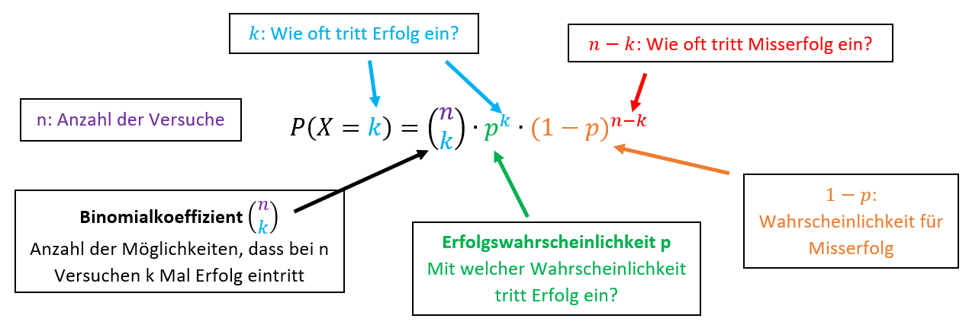
Binomialverteilung

Slide 3
Bsp. 1) Beim Tennisspielen gewinnt Markus erfahrungsgemäß zu 80 % einen Satz gegen Paul. Markus und Paul spielen an diesem Tag am Vormittag vier Sätze und am Nachmittag weitere drei.
Die Zufallsvariable X gibt die Anzahl der gewonnenen Sätze von Paul an diesem Tag an.
Ist die Zufallsvariable X binomialverteilt? Begründe.
Berechne die Wahrscheinlichkeit, dass Paul zwei Sätze gewinnt.
Voraussetzung 1: Zwei Ausgänge
Voraussetzung 2: Wahrscheinlichkeiten bleiben gleich

Slide 4
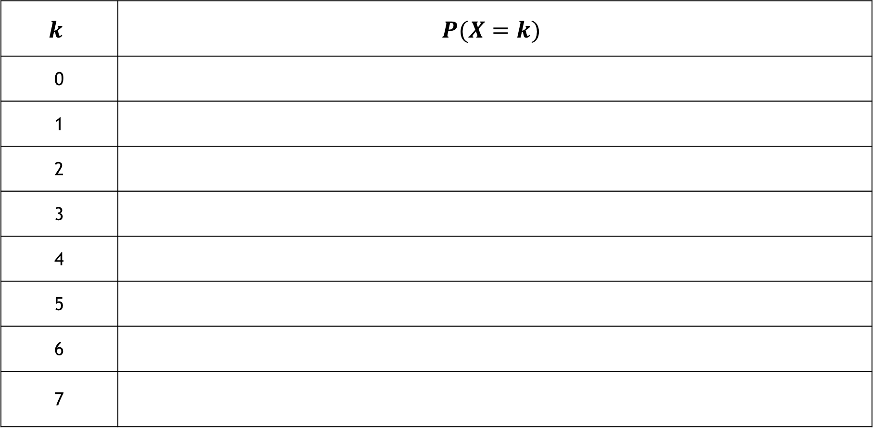
Stelle die Wahrscheinlichkeitsverteilung als Tabelle dar.
$$k$$ | $$P(X=k)$$
0
1
2
3
4
5
6
7

Slide 5
Stelle die Wahrscheinlichkeitsverteilung mit Hilfe von GeoGebra dar.

Slide 6
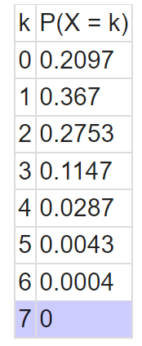
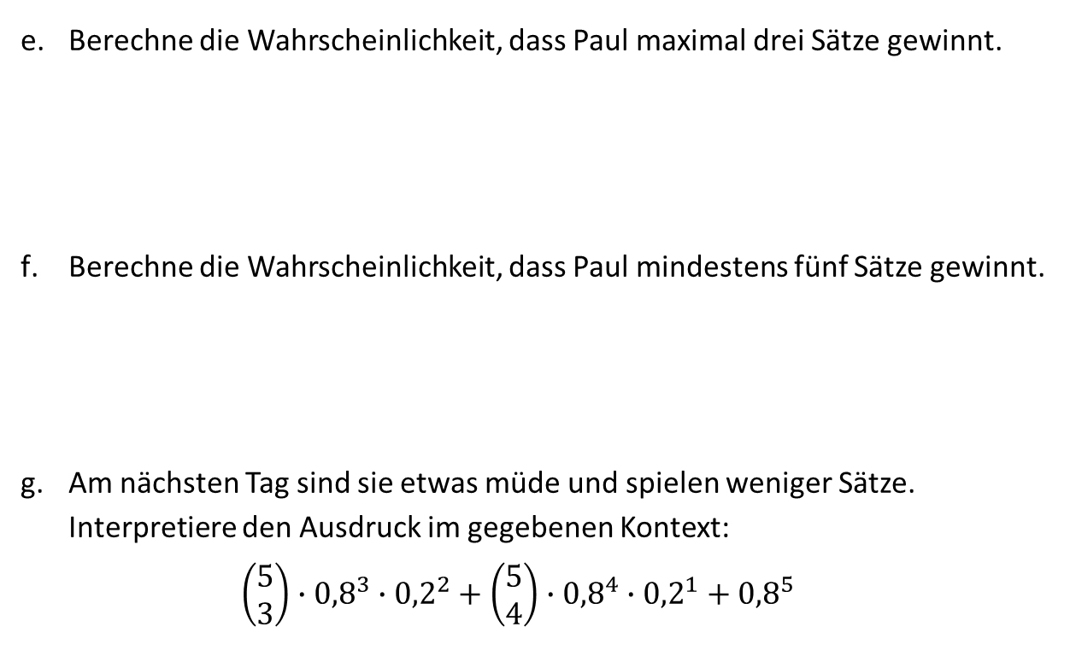
Berechne die Wahrscheinlichkeit, dass Paul maximal drei Sätze gewinnt.
Berechne die Wahrscheinlichkeit, dass Paul mindestens fünf Sätze gewinnt.
Am nächsten Tag sind sie etwas müde und spielen weniger Sätze. Interpretiere den Ausdruck im gegebenen Kontext:
$\left(\begin{matrix}5 \\ 3\end{matrix}\right)∙{0,8}^{3}∙{0,2}^{2}+\left(\begin{matrix}5 \\ 4\end{matrix}\right)∙{0,8}^{4}∙{0,2}^{1}+{0,8}^{5}$

